Slide 1
LA REVOLUTION FRANCAISE
www.ardoise-craie.fr

Slide 2
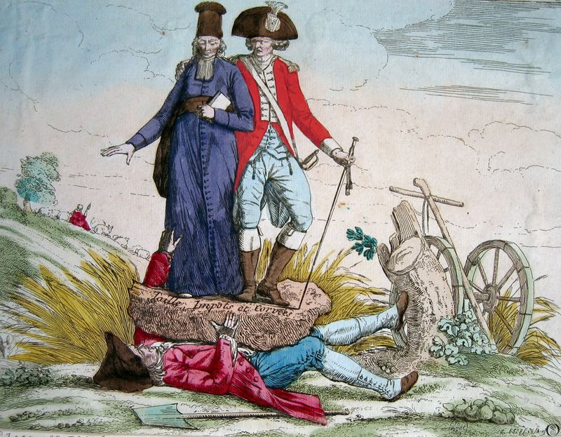
Un paysan écrasé par les impôts,
caricature anonyme (1789)
Présenter le document
Décrire ce qu’on voit
3. En s’aidant de la description des vêtements et accessoires, on peut identifier les personnages
4. Focus sur la pierre : les impôts
5. Quel est le message de ce document ?
www.ardoise-craie.fr

Slide 3
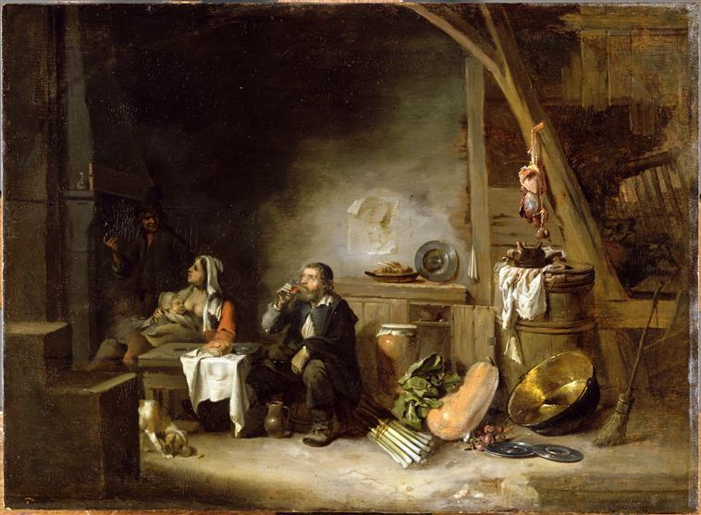
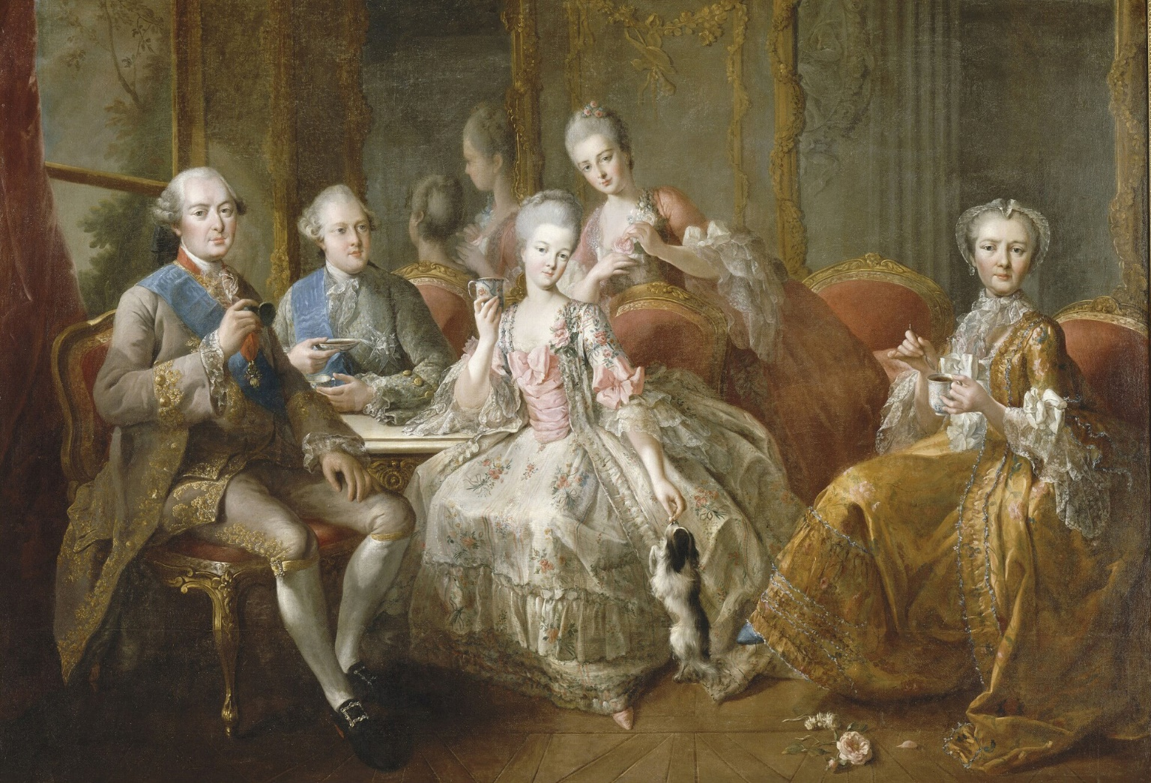
1. Observer les 2 tableaux et rechercher les différences (vêtements, environnement, expressions)
2. Reprendre la caricature et dire à quelle scène pourrait appartenir le personnage du milieu/du dessous
Jean-Baptiste Charpentier, La tasse de chocolat, 1768
Sébastien Bourdon, Scène d’intérieur, XVIIème siècle.
www.ardoise-craie.fr

Slide 4
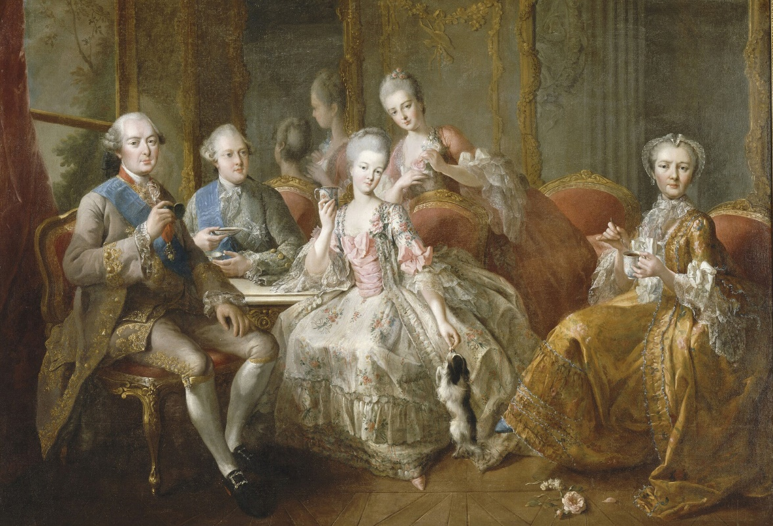
1. Observer les 2 tableaux et rechercher les différences (vêtements, environnement, expressions)
2. Reprendre la caricature et dire à quelle scène pourrait appartenir le personnage du milieu/du dessous
3. Distribuer le texte du juriste et souligner en bleu ce qui désigne le clergé, en rouge la noblesse et en noir le Tiers-Etat
Jean-Baptiste Charpentier, La tasse de chocolat, 1768
Sébastien Bourdon, Scène d’intérieur, XVIIème siècle.
Texte écrit par un juriste.
Les souverains commandent à tous. Quant au peuple qui obéit, on le divise en trois ordres. Les uns se consacrent au service de dieu, les autres à protéger l’Etat par les armes, les autres à le nourrir. Ce sont les trois ordres ou états généraux.
Texte d’après Charles Loyseau, début du XVIIème siècle.
www.ardoise-craie.fr

Slide 5
H3
2 c
Séquence 3: La Révolution Française
Séance 1 : La société d’Ancien Régime au 18è siècle
Comment est organisée la société d’Ancien Régime?
L’Ancien Régime désigne la société française des 3 siècles (300 ans) précédant la Révolution Française (1789).
Au XVIIIè siècle, la société est divisée en 3 ordres: voir fiche Séance 1
Le Clergé
La Noblesse
Le Tiers-Etat
Texte écrit par un juriste.
Les souverains commandent à tous. Quant au peuple qui obéit, on le divise en trois ordres. Les uns se consacrent au service de Dieu, les autres à protéger l’Etat par les armes, les autres à le nourrir. Ce sont les trois ordres ou états généraux.
Texte d’après Charles Loyseau, début du XVIIème siècle.
Le Tiers-Etats paie de nombreux impôts.
La Noblesse et le Clergé ont des privilèges: ils ne paient pas d’impôts.
www.ardoise-craie.fr

Slide 6
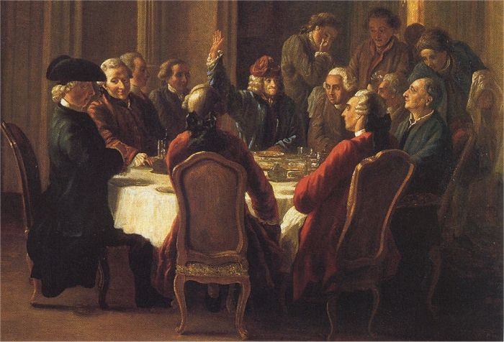
Type de document
(photo, tableau, discours)
2. Artiste
3. Date
4. Que voit-on?
Qui sont-ils?
Sont-ils riches, pauvres?
Que font-ils?
Que se racontent-ils?
Un dîner de philosophes, par Jean Huber, 1772
www.ardoise-craie.fr

Slide 7
LIBERTE
Texte 1
Aucun homme n'a reçu de la Nature le droit de commander aux autres. La liberté est un présent du ciel, et chaque individu a le droit d'en jouir.[...] Le roi a reçu son autorité de ses sujets et cette autorité est limitée par les lois de la nature et de l'État. Le souverain ne peut donc pas disposer de son pouvoir et de ses sujets sans le consentement du peuple.
Diderot, l'Encyclopédie, 1751-1772
LIBERTE + EGALITE
Texte 3
Être libre, n’avoir que des égaux est la vraie vie, la vie naturelle de l’homme. Les hommes naissent égaux.
Rousseau
Texte 2
Ce n’est plus aux hommes que je m’adresse ; c’est à toi, Dieu de tous les êtres, de tous les mondes, de tous les temps. Tu ne nous as pas donné un cœur pour nous haïr et des mains pour nous égorger. Fais que nous nous aidions mutuellement à supporter le fardeau d’une vie pénible et passagère. Que toutes ces petites nuances qui distinguent les hommes ne soient pas des signaux de haine et de persécution.
Voltaire, Traité sur la Tolérance, 1763
TOLERANCE
CONTRE LA MONARCHIE ABSOLUE
Texte 4
Il y a dans chaque État trois sortes de pouvoirs : le pouvoir législatif (faire des lois), le pouvoir exécutif (faire exécuter les lois) et le pouvoir de juger (juger ceux qui ne respectent pas les lois). Lorsque le pouvoir législatif est réuni au pouvoir exécutif, dans la ou les mêmes personnes, il n'y a pas de liberté. On peut craindre que le même monarque ou la même assemblée ne fasse des lois tyranniques pour les appliquer tyranniquement.
D'après Montesquieu, De l'esprit des lois, 1748
www.ardoise-craie.fr

Slide 8
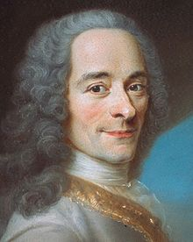
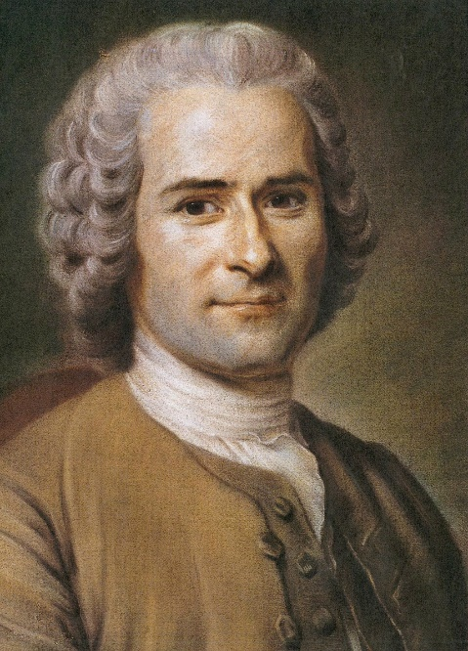
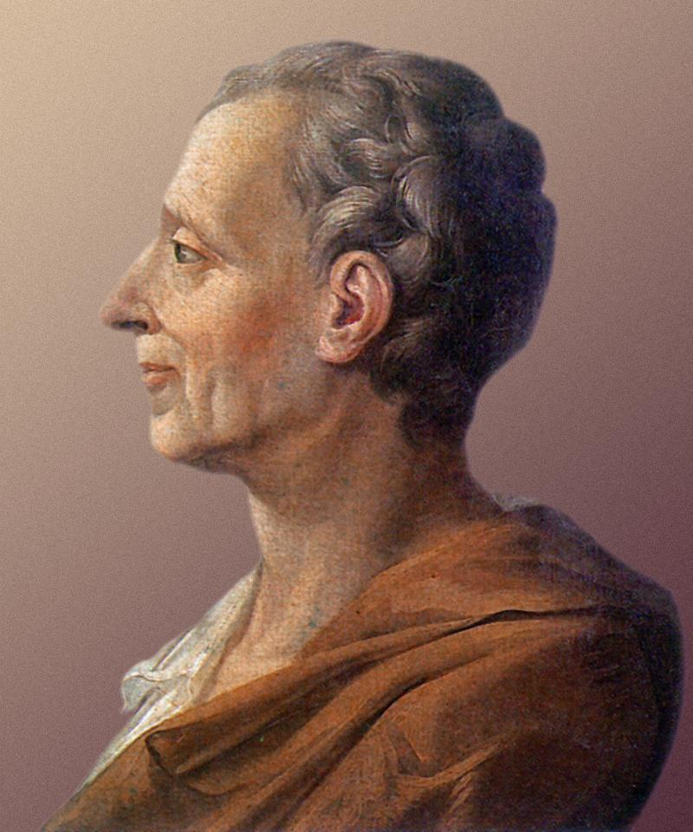
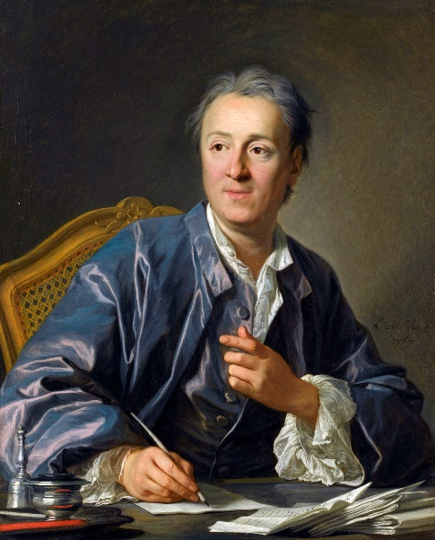
Quel philosophe défend:
La liberté
L’égalité
La tolérance
VOLTAIRE
ROUSSEAU
La disparition de la monarchie absolue
MONTESQUIEU
DIDEROT
www.ardoise-craie.fr

Slide 9


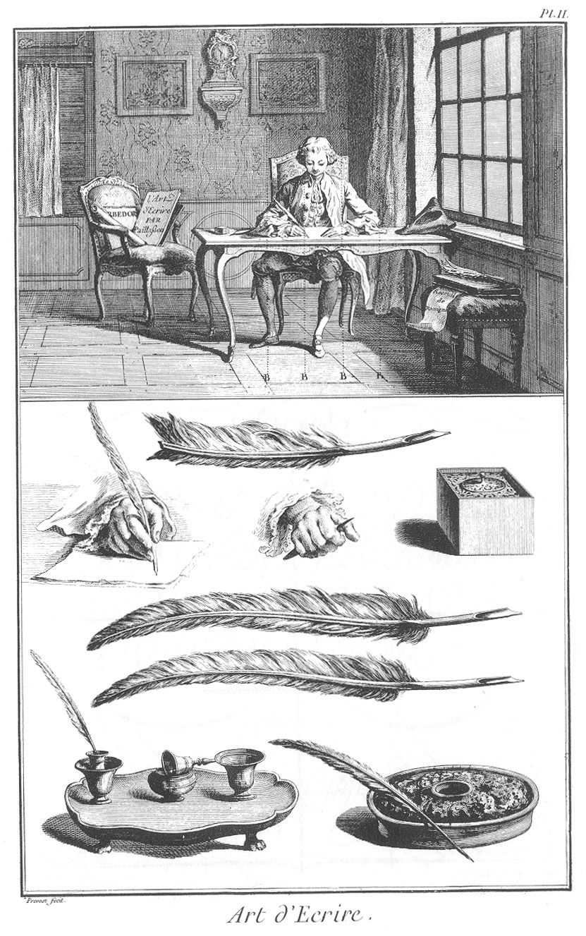
www.ardoise-craie.fr

Slide 10
Séance 2 : Les philosophes des Lumières
Quelles idées nouvelles se développent au XVIIIè siècle?
Voir carte mentale
www.ardoise-craie.fr

Slide 11

MOYEN – AGE (476 – 1492)
TEMPS MODERNES
(1492 – 1789)
EPOQUE CONTEMPORAINE
(1789 - aujourd’hui)
LA PHILOSOPHIE DES LUMIERES AU XVIIIè SIECLE
Philosophie des Lumières
Des idées nouvelles:
liberté, égalité, tolérance
Critique de la monarchie absolue de droit divin et des inégalités sociales
Des philosophes:
Voltaire, Rousseau, Montesquieu, Diderot
Portrait de Voltaire
Portrait de Rousseau
Un livre des connaissances:
L’Encyclopédie (1751)
www.ardoise-craie.fr

Slide 12
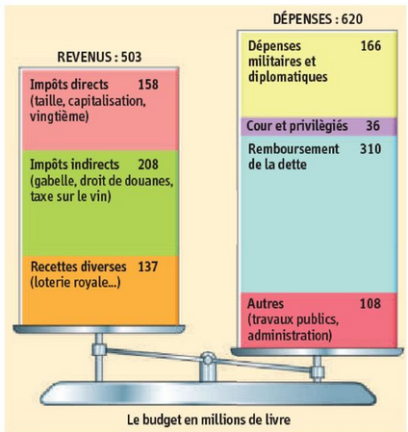
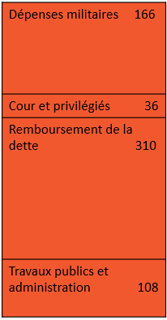
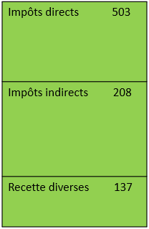
620
503
Calcule les revenus de l’Etat en 1788.
2. Calcule les dépenses de l’Etat en 1788.
3. Que constates-tu? Quelles conséquences cela peut-il avoir?
Le budget de l’Etat en 1788
www.ardoise-craie.fr

Slide 13
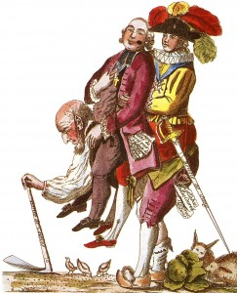
Type de document (portrait, gravure, discours)
Artiste
Date
Décrire les personnages (s’aider des vêtements, des objets)
5. Décrire ce qu’on voit en arrière-plan (décor)
6. Essayer d’identifier qui sont ces personnages
7. Expliquer la légende sous la gravure
« Ah faut espérer que ce jeu-là finira bientôt »,
gravure anonyme (1789)
www.ardoise-craie.fr

Slide 14

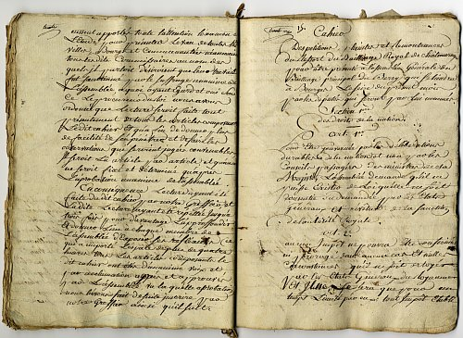
Des cahiers de doléances
www.ardoise-craie.fr

Slide 15
Voici des extraits de cahiers de doléances. Pour chacun d’entre eux, indique par quel ordre ils ont été écrits.
1
« Nous déclarons ne jamais consentir à la suppression des droits qui ont caractérisé jusqu’ici l’ordre de la Noblesse et que nous tenons de nos ancêtres. Nous ordonnons à notre député de s’opposer à tout ce qui pourrait porter atteinte aux propriétés utiles et honorifiques de nos terres »
NOBLESSE
CLERGE
4
« Le clergé d’Évreux déclare qu'il regarde comme une loi fondamentale du royaume que la religion catholique, apostolique et romaine, la seule véritable, est la seule reçue en France »
2
« Les députés pourront consentir [que] tout impôt distinctif entre les ordres soit aboli, qu’il n’y ait plus d’exceptions, de privilèges. »
TIERS-ETAT
5
«Il serait souhaitable que les droits des seigneurs fussent abolis. Ils regardent ceux qui font valoir leurs biens comme de vrais valets, le laboureur qui les nourrit comme un esclave [...]»
TIERS-ETAT
TIERS-ETAT
3
«Les habitants se plaignent d’être surchargés de taille, capitation et autres impôts. Pour remplacer tous ces impôts supprimés, le gouvernement établirait un impôt unique, en nature ou en argent, en y faisant contribuer les ecclésiastiques et les nobles qui doivent être assujettis comme le Tiers-Etat...»
6
« Qu’il plaise au Roi de protéger les propriétés de l’Eglise et notamment les dîmes. »
CLERGE
www.ardoise-craie.fr

Slide 16
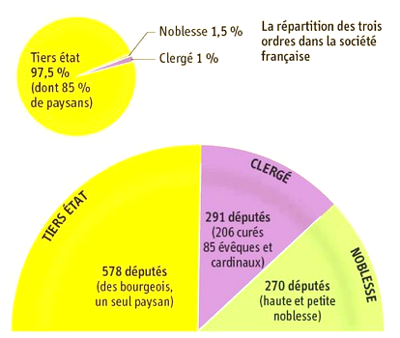
5 mai 1789: Convocation des Etats Généraux
La répartition des Etats-Généraux le 5 mai 1789.
www.ardoise-craie.fr

Slide 17
Séance 3 : La montée du mécontentement en France en 1788.
Pourquoi les Français sont-ils en colère contre le roi?
Quelles solutions propose le roi Louis XVI?
Face au mécontentement des Français causé par la pauvreté et les nombreux impôts, le roi Louis XVI propose aux 3
ordres de rédiger leurs plaintes dans des cahiers de doléances.
Le 5 mai 1789, le roi convoque les Etats Généraux. Ce sont des assemblées auxquelles les députés de chaque ordre
assistent. Ils discutent des plaintes écrites dans les cahiers de doléances et votent pour des solutions.
Coller camembert
Le Tiers-Etat a le plus de députés. Pourtant on ne vote pas par tête (une voix par individu) mais par ordre (une voix pour chaque ordre). C’est un vote injuste pour le Tiers-Etat.
www.ardoise-craie.fr

Slide 18
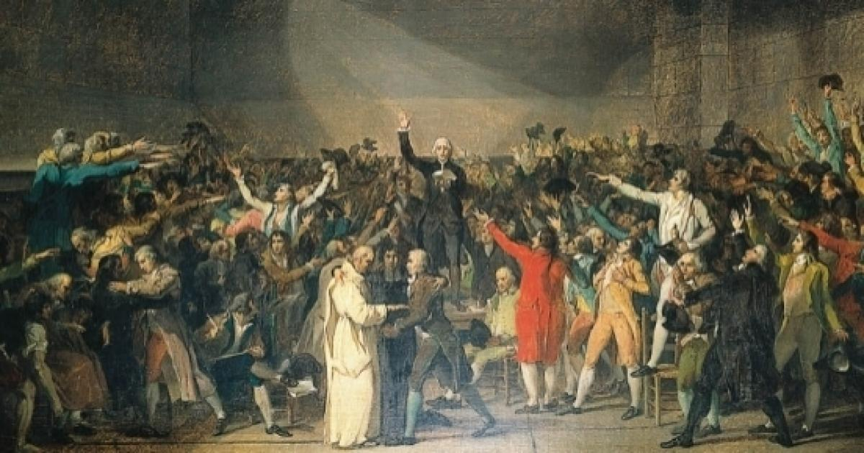
Les grands bouleversements de 1789
1) Le Serment du Jeu de Paume, tableau de Jacques-Louis David (1790-1794)
www.ardoise-craie.fr

Slide 19
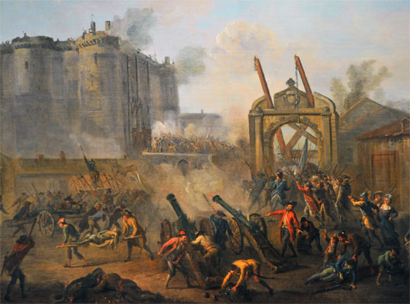
2) La Prise de la Bastille,
14 juillet 1789
www.ardoise-craie.fr

Slide 20
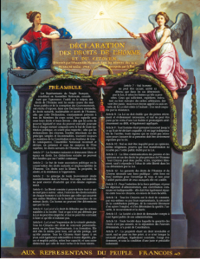
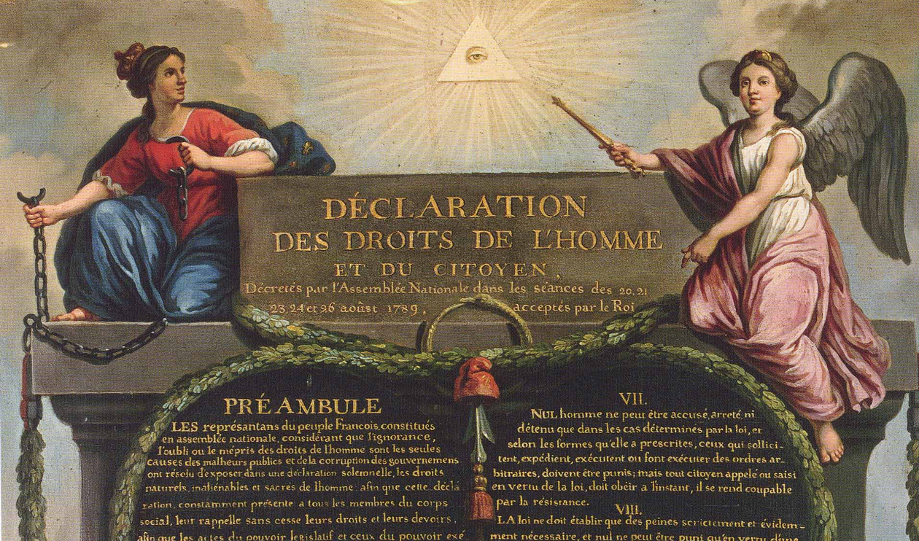
3) La Déclaration des Droits de l’Homme et du Citoyen
Décrire ce qu’on voit. Essayer de comprendre les symboles.
www.ardoise-craie.fr

Slide 21
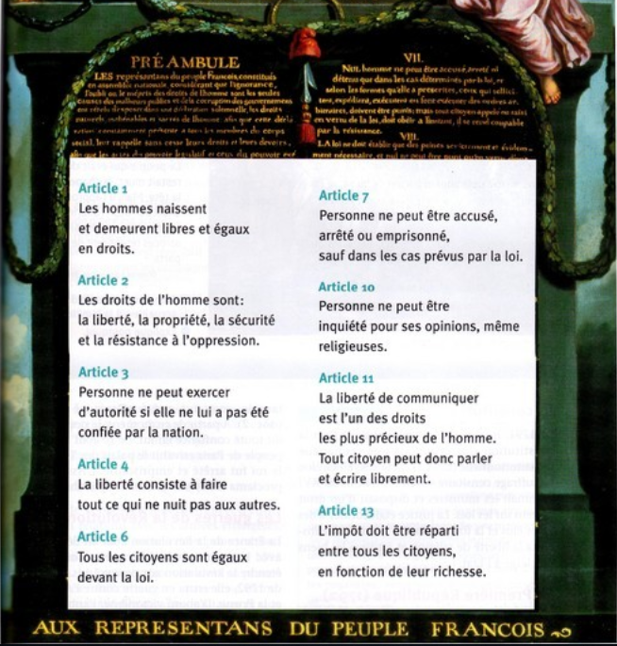
2. A ton avis, quel philosophe est à l’origine de l’article 1?
3. Comment l’article 3 limite le pouvoir du roi?
4. Article 6: Trouve une exemple qui montre qu’il est important que la loi traite tous les citoyens de la même manière.
5. Article 10 : Quel édit avait accordé la liberté religieuse aux protestants?
6. Quel privilège est aboli par l’article 13?
7. La DDHC ne concernait en 1789 que la moitié des Français: qui ne pouvait bénéficier de ces droits?
www.ardoise-craie.fr

Slide 22
Séance 4 : Les bouleversements politiques et sociaux de l’année 1789
Comment l’année 1789 bouleverse-t-elle la monarchie?
Voir frise Année 1789 à savoir
L’année 1789 marque un tournant dans la monarchie.
L’Assemblée Nationale est créée: les représentants du peuple obtiennent des pouvoirs et promettent d’obtenir une Constitution qui limite le pouvoir du roi.
Le peuple parisien prend la Bastille, un des symboles de la monarchie le 14 juillet 1789.
Les privilèges de la Noblesse et du Clergé sont abolis le 4 août 1789.
La Déclaration des Droits de l’Homme et du Citoyen est adoptée le 26 août 1789.
www.ardoise-craie.fr

Slide 23
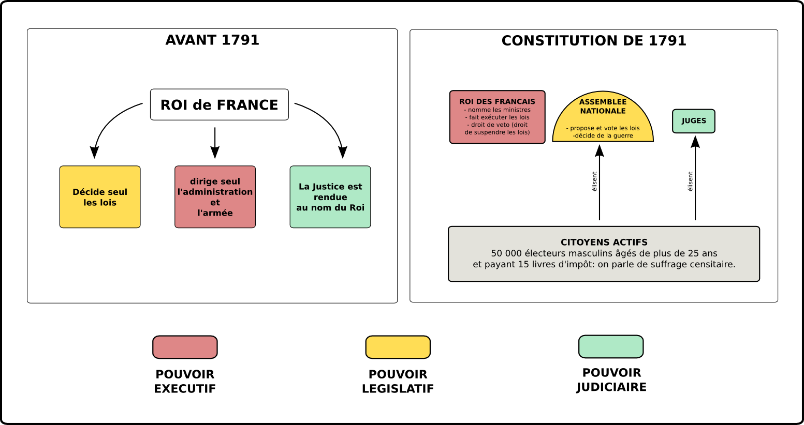
Constitution du 3 septembre 1791
L'Assemblée Nationale abolit les institutions qui blessaient la liberté et l'égalité des droits.
- Le pouvoir appartient à la Nation
- Une partie du pouvoir est confiée au roi.
Quels étaient les pouvoirs du roi avant 1791? Quels sont ses pouvoirs à partir de 1791?
Quelle est la différence entre la Monarchie Constitutionnelle et la Monarchie Absolue ?
Qui vote ? Est-ce une solution juste ?
A ton avis, le roi est-il satisfait de cette situation? Pourquoi?
www.ardoise-craie.fr

Slide 24
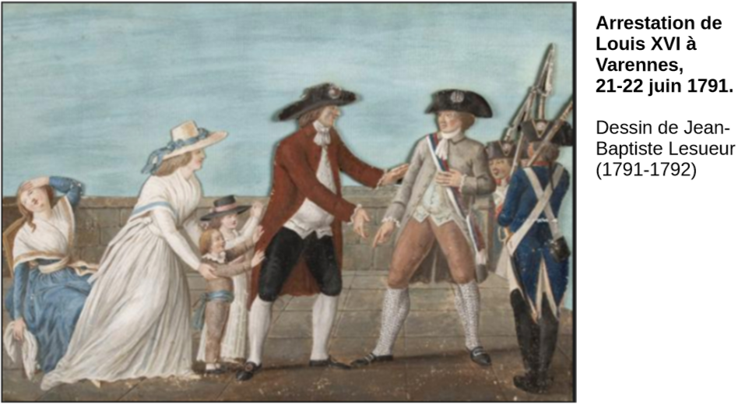
Identifie les personnages.
Que peux-tu dire de la tenue de la famille royale ?
A ton avis, pourquoi sont-ils ainsi vêtus?
A ton avis, quelles peuvent être les conséquences de cette tentative de fuite?
Décret du 22 septembre 1792
La royauté est abolie en France.
Déclaration du 25 septembre 1792
La République française est une et indivisible.
www.ardoise-craie.fr

Slide 25
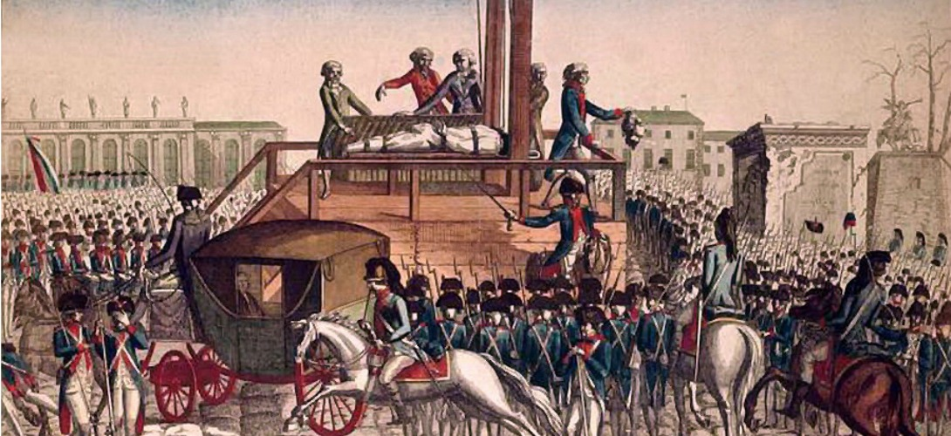
La mort de Louis XVI le 21 janvier 1793, gravure du XVIIIè siècle
Qu’a-t-il été décidé après la tentative de fuite du roi?
A ton avis, pourquoi?
www.ardoise-craie.fr

Slide 26
Séance 5 : La fin de la Monarchie Absolue
Comment la Révolution Française aboutit-elle à la fin de la royauté?
Voir frise
La Constitution du 3 septembre 1791 limite le pouvoir du roi.
Le roi refuse de perdre une partie de son pouvoir. Il décide de fuir les 20-21 juin 1791 mais il est repéré et arrêté à Varennes. Le peuple français ne lui fait plus confiance.
Les députés votent la fin de la royauté et proclament la République le 25 septembre 1792.
Le roi Louis XVI et sa famille sont guillotinés le 21 janvier 1793.
www.ardoise-craie.fr

